Slide 1

第8章 查找
8.1 基本概念
8.2 静态查找表
8.3 动态查找表
8.4 哈希查找表
教材第8、11和12章省略，因《操作系统》课程会涉及。

Slide 2
8.3 动态查找表
特点：
表结构在查找过程中动态生成。
要求：
对于给定值key,
若表中存在其关键字等于key的记录，则查找成功返回；
否则插入关键字等于key 的记录。
典型的动态表———二叉排序树
一、二叉排序树的定义
二、二叉排序树的插入与删除
三、二叉排序树的查找分析
四、平衡二叉树

Slide 3
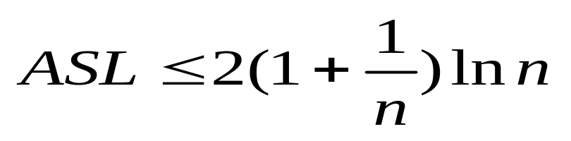
三、二叉排序树的查找分析
最坏情况：即插入的n个元素从一开始就有序。（单支树）
此时树深为n ; ASL= (n+1)/2 ; 与顺序查找情况相同。
最好情况：即：与折半查找中的判定树相同 （形态均衡）
此时树深为：⎣log ₂n ⎦ +1 ；
ASL=log ₂(n+1) –1 ；与折半查找情况相同。
一般情况：
（与 log n 同阶）
问题：如何提高二叉排序树的查找效率？
尽量让二叉树的形状均衡
平衡二叉树

Slide 4
四、平衡二叉树
平衡二叉树又称AVL树，它是具有如下性质的
二叉树：
左、右子树是平衡二叉树；
所有结点的左、右子树深度之差的绝对值≤ 1
即|左子树深度-右子树深度|≤ 1
为了方便起见，给每个结点附加一个数字，给
出该结点左子树与右子树的高度差。这个数字
称为结点的平衡因子balance。这样，可以得到
AVL树的其它性质：

Slide 5
任一结点的平衡因子只能取：-1、0 或 1；如果树中任意一个结点的平衡因子的绝对值大于1，则这棵二叉树就失去平衡，不再是AVL树；
对于一棵有n个结点的AVL树，其高度保持在O(log₂n)数量级，ASL也保持在O(log₂n)量级。
例：判断下列二叉树是否AVL树？
2
-1
1
-1
-1
0
0
0
0
1
1
0
0
(a) 平衡树 (b) 不平衡树

Slide 6
如果在一棵AVL树中插入一个新结点，就有可能造成失衡，此时必须重新调整树的结构，使之恢复平衡。我们称调整平衡过程为平衡旋转。
平衡旋转可以归纳为四类：
  LL平衡旋转
  RR平衡旋转
  LR平衡旋转
  RL平衡旋转
现分别介绍这四种平衡旋转。

Slide 7
1）LL平衡旋转：
A
若在A的左子树的左子树上插入结点，使A的平衡因子从1增加至2，需要进行一次顺时针旋转。
(以B为旋转轴）
B
B
C
C
A
2）RR平衡旋转：
若在A的右子树的右子树上插入结点，使A的平衡因子从-1增加至-2，需要进行一次逆时针旋转。
(以B为旋转轴）
A
B
B
A
C
C

Slide 8
3）LR平衡旋转：
A
若在A的左子树的右子树上插入结点，使A的平衡因子从1增加至2，需要先进行逆时针旋转，再顺时针旋转。
(以插入的结点C为旋转轴）
A
C
C
B
B
B
A
C
4）RL平衡旋转：
A
若在A的右子树的左子树上插入结点，使A的平衡因子从-1增加至-2，需要先进行顺时针旋转，再逆时针旋转。
(以插入的结点C为旋转轴）
A
B
C
C
B
A
B
C
这种调整规则可以保证二叉排序树的次序不变

Slide 9
例：请将下面序列构成一棵平衡二叉排序树：
（ 13，24，37，90，53）
需要RL平衡旋转
(绕C先顺后逆）
0
24
0
13
-1
24
-1
13
-2
13
0
13
0
37
-1
37
-2
37
0
24
0
53
-1
24
需要RR平衡旋转
(绕B逆转,B为根）
0
37
0
90
1
90
0
37
0
90
0
53
0
53
0
37
0
90

Slide 10
8.4 哈希查找表
一、哈希表的概念
二、哈希函数的构造方法
三、冲突处理方法
四、哈希表的查找及分析

Slide 11
一、哈希表的概念
哈希表：即散列存储结构。
散列法存储的基本思想：建立关键码字与其存储位置的对应关系，或者说，由关键码的值决定数据的存储地址。
优点：查找速度极快（O(1)）,查找效率与元素个数n无关！
例1：若将学生信息按如下方式存入计算机，如：
将2001011810201的所有信息存入V[01]单元；
将2001011810202的所有信息存入V[02]单元；
……
将2001011810231的所有信息存入V[31]单元。
欲查找学号为2001011810216的信息，便可直接访问V[16]！

Slide 12
例2 ：
有数据元素序列(14，23，39，9，25，11)，若规定每个元素k的存储地址H（k）＝k，请画出存储结构图。
（注：H（k）＝k称为散列函数）
解：根据散列函数H（k）＝k ，可知元素14应当存入地址为14的单元，元素23应当存入地址为23的单元，……，
对应散列存储表（哈希表）如下：
地址 | … | 9 | … | 11 | … | 14 | … | 23 | 24 | 25 | … | 39 | …
内容
9
11
14
23
25
39
讨论：如何进行散列查找？
根据存储时用到的散列函数H(k)表达式，迅即可查到结果！
例如，查找key=9,则访问H(9)=9号地址，若内容为9则成功；
若查不到，应当设法返回一个特殊值，例如空指针或空记录。
缺点：空间效率低！

Slide 13
若干术语
哈希方法(杂凑法)
哈希函数(杂凑函数)
哈希表
(杂凑表)
冲 突
选取某个函数，依该函数按关键字计算元素的存储位置，并按此存放；查找时，由同一个函数对给定值k计算地址，将k与地址单元中元素关键码进行比，确定查找是否成功。
哈希方法中使用的转换函数称为哈希函数(杂凑函数)
按上述思想构造的表称为哈希表(杂凑表)
通常关键码的集合比哈希地址集合大得多，因而经过哈希函数变换后，可能将不同的关键码映射到同一个哈希地址上，这种现象称为冲突。

Slide 14
冲突现象举例：
有6个元素的关键码分别为：（14，23，39，9，25，11）。
选取关键码与元素位置间的函数为H(k)=k mod 7
6个元素用7个
地址应该足够!
通过哈希函数对6个元素建立哈希表：
0 1 2 3 4 5 6
14
23
39
9
25
H(14)=14%7=0
11
H(25)=25%7=4
H(11)=11%7=4
有冲突！

Slide 15
在哈希查找方法中，冲突是不可能避免的，只能尽可能减少。
所以，哈希方法必须解决以下两个问题：
1）构造好的哈希函数
（a）所选函数尽可能简单，以便提高转换速度；
（b）所选函数对关键码计算出的地址，应在哈希地址集中大致均匀分布，以减少空间浪费。
2）制定一个好的解决冲突的方案
查找时，如果从哈希函数计算出的地址中查不到关键码，则应当依据解决冲突的规则，有规律地查询其它相关单元。

Slide 16
二、哈希函数的构造方法
要求一：n个数据原仅占用n个地址，虽然散列查找是以空间换时间，但仍希望散列的地址空间尽量小。
要求二：无论用什么方法存储，目的都是尽量均匀地存放元素，以避免冲突。
直接定址法
除留余数法
乘余取整法
数字分析法
平方取中法
折叠法
随机数法
常用的哈希函数构造方法有：

Slide 17
1、直接定址法
Hash(key) = a·key + b (a、b为常数)
优点：以关键码key的某个线性函数值为哈希地址，不会产生冲突.
缺点：要占用连续地址空间，空间效率低。
例：关键码集合为{100，300，500，700，800，900}，
选取哈希函数为Hash(key)=key/100，
则存储结构（哈希表）如下：
0 1 2 3 4 5 6 7 8 9
100
300
500
700
800
900

Slide 18
2、除留余数法
Hash(key)=key mod p (p是一个整数)
特点：以关键码除以p的余数作为哈希地址。
关键：如何选取合适的p？
技巧：若设计的哈希表长为m，则一般取p≤m且为质数
（也可以是不包含小于20质因子的合数）。
自练：自测卷简答题第4小题
3、乘余取整法
（A*key mod 1）
就是取A*key 的小数部分
Hash(key)= ⎣ B*( A*key mod 1 ) ⎦
(A、B均为常数，且0<A<1，B为整数)
特点：以关键码key乘以A，取其小数部分，然后再放大B倍并取整，作为哈希地址。
例：欲以学号最后两位作为地址，则哈希函数应为：
H(k)=100*(0.01*k % 1 )
其实也可以用法2实现： H(k)=k % 100

Slide 19
4、数字分析法
特点：某关键字的某几位组合成哈希地址。所选的位应当是：各种符号在该位上出现的频率大致相同。
例：有一组（例如80个）关键码，其样式如下：
3 4 7 0 5 2 4
3 4 9 1 4 8 7
3 4 8 2 6 9 6
3 4 8 5 2 7 0
3 4 8 6 3 0 5
3 4 9 8 0 5 8
3 4 7 9 6 7 1
3 4 7 3 9 1 9
讨论：
① 第1、2位均是“3和4”，第3位也只有“ 7、8、9”，因此，这几位不能用，余下四位分布较均匀，可作为哈希地址选用。
② 若哈希地址取两位（因元素仅80个），则可取这四位中的任意两位组合成哈希地址，也可以取其中两位与其它两位叠加求和后，取低两位作哈希地址。
位号：① ② ③ ④ ⑤ ⑥ ⑦

Slide 20
5、平方取中法
特点：对关键码平方后，按哈希表大小，取中间的若干位作为哈希地址。
理由：因为中间几位与数据的每一位都相关。
例：2589的平方值为6702921，可以取中间的029为地址。
6、折叠法
特点：将关键码自左到右分成位数相等的几部分（最后一部分位数可以短些），然后将这几部分叠加求和，并按哈希表表长，取后几位作为哈希地址。
适用于：每一位上各符号出现概率大致相同的情况。
法1：移位法 ── 将各部分的最后一位对齐相加。
法2：间界叠加法──从一端向另一端沿分割界来回折叠后，最后一位对齐相加。
例：元素42751896, 用法1： 427＋518＋96=1041
用法2： 427 518 96—> 724+518+69 =1311

Slide 21
7、随机数法
Hash(key) = random ( key ) (random为伪随机函数)
适用于：关键字长度不等的情况。造表和查找都很方便。
小结：构造哈希函数的原则：
① 执行速度（即计算哈希函数所需时间）；
② 关键字的长度；
③ 哈希表的大小；
④ 关键字的分布情况；
⑤ 查找频率。

Slide 22
三、冲突处理方法
常见的冲突处理方法有：
开放定址法（开地址法）
链地址法（拉链法）
再哈希法（双哈希函数法）
建立一个公共溢出区

Slide 23
1、开放定址法（开地址法）
设计思路：有冲突时就去寻找下一个空的哈希地址，只要哈希表足够大，空的哈希地址总能找到，并将数据元素存入。
具体实现：
1.线性探测法
H_{i}=(Hash(key)+d_{i}) mod m ( 1≤i < m )
其中：
Hash(key)为哈希函数
m为哈希表长度
d_{i} 为增量序列 1，2，…m-1，且d_{i}=i
含义：一旦冲突，就找附近（下一个）空地址存入。

Slide 24
例：
关键码集为 {47，7，29，11，16，92，22，8，3}，
设：哈希表表长为m=11；
哈希函数为Hash(key)=key mod 11；
拟用线性探测法处理冲突。建哈希表如下：
0 1 2 3 4 5 6 7 8 9 10
11
22
92
16
3
29
8
 |  |  | 47 |  |  |  | 7
△ ▲ △ △
解释：
① 47、7（以及11、16、92）均是由哈希函数得到的没有冲突的哈希地址；
② Hash(29)=7，哈希地址有冲突，需寻找下一个空的哈希地址：由H₁=(Hash(29)+1) mod 11=8，哈希地址8为空，因此将29存入。
③ 另外，22、8、3同样在哈希地址上有冲突，也是由H₁找到空的哈希地址的。
其中3 还连续移动了两次（二次聚集）

Slide 25
讨论：
线性探测法的优点：只要哈希表未被填满，保证能找到一个空地址单元存放有冲突的元素；
线性探测法的缺点：可能使第i个哈希地址的同义词存入第i+1个哈希地址，这样本应存入第i+1个哈希地址的元素变成了第i+2个哈希地址的同义词，……，
因此，可能出现很多元素在相邻的哈希地址上“堆积”起来，大大降低了查找效率。
解决方案：可采用二次探测法或伪随机探测法，以改善“堆积”问题。

Slide 26
2. 二次探测法
仍举上例，改用二次探测法处理冲突，建表如下：
H_{i}=(Hash(key)±d_{i}) mod m
其中：Hash(key)为哈希函数
m为哈希表长度，m要求是某个4k+3的质数；
d_{i}为增量序列 1²，-1²，2²，-2²，…，q²
0 1 2 3 4 5 6 7 8 9 10
11 | 22 | 3 | 47 | 92 | 16 |  | 7 | 29 | 8
△ ▲ △ △
注：只有3这个关键码的冲突处理与上例不同，
Hash(3)=3，哈希地址上冲突，由
H₁=(Hash(3)+1²) mod 11=4，仍然冲突；
H₂=(Hash(3)-1²) mod 11=2，找到空的哈希地址，存入。
3. 若di＝伪随机序列，就称为伪随机探测法

Slide 27
2、链地址法(拉链法）
基本思想：将具有相同哈希地址的记录链成一个单链表，m个哈希地址就设m个单链表，然后用一个数组将m个单链表的表头指针存储起来，形成一个动态的结构。
例：
设{ 47, 7, 29, 11, 16, 92, 22, 8, 3, 50, 37, 89 }的哈希函数为：
Hash(key)=key mod 11，
用拉链法处理冲突，则建表如右图所示。
0
1
2
3
4
5
6
7
8
9
10
22
11
<
89
<
<
3
47
<
37
92
<
16
<
注：有冲突的元素可以插在表尾,也可以插在表头
50
<
29
7
<
8
<
<
10
<

Slide 28
3、再哈希法（双哈希函数法）
H_{i}=RH_{i}(key) i=1, 2, …，k
RH_{i}均是不同的哈希函数，当产生冲突时就计算另一个哈希函数，直到冲突不再发生。
优点：不易产生聚集；
缺点：增加了计算时间。
4. 建立一个公共溢出区
思路：除设立哈希基本表外，另设立一个溢出向量表。
所有关键字和基本表中关键字为同义词的记录，不管它们由哈希函数得到的地址是什么，一旦发生冲突，都填入溢出表。

Slide 29
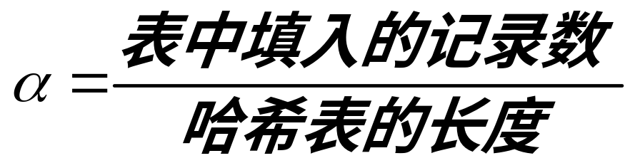
四、哈希表的查找及分析
明确：散列函数没有“万能”通式，要根据元素集合的特性而分别构造。
算法：见教材P259
讨论：哈希查找的速度是否为真正的O（1）？
不是。由于冲突的产生，使得哈希表的查找过程仍然要进行比较，仍然要以平均查找长度ASL来衡量。
一般地，ASL依赖于哈希表的装填因子α,它标志着哈希表的装满程度。
0≤α≤1
α 越大，表中记录数越多，说明表装得越满，发生冲突的可能性就越大，查找时比较次数就越多。

Slide 30
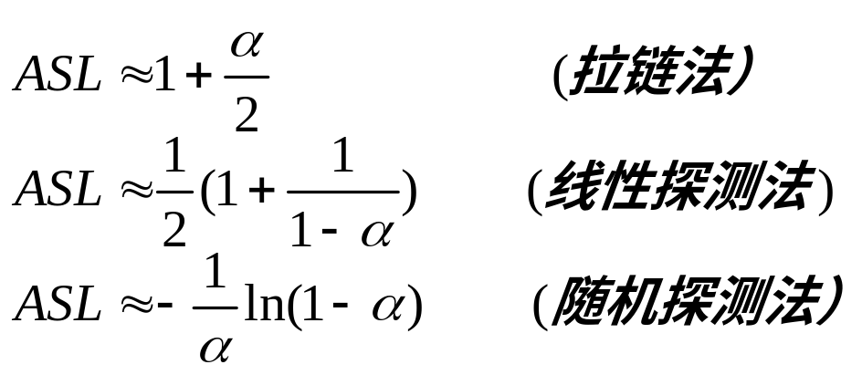
讨论：
1） 散列存储的查找效率到底是多少？
答：ASL与装填因子α有关！既不是严格的O(1)，也不是O(n)
应尽量选择一个合适的α，以降低ASL的长度
2）“冲突”是不是特别讨厌？
答：不一定！正因为有冲突，使得文件加密后无法破译（不可逆，是单向散列函数，可用于数字签名）。
利用了哈希表性质：源文件稍稍改动，会导致哈希表变动很大。

Slide 31
本章小结
重点：顺序查找、二分查找、二叉排序树上查找以及散列表上查找的基本思想和算法实现。
难点：二叉排序树的删除算法

